Slide 1

Predicción del Fallas Infrabásica
Ecopetrol
Gerencia Analítica Avanzada
Noviembre 2021

Slide 2
OBJETIVO
Se requiere predecir la cantidad de fallas por día según la siguiente clasificación del eventos:
FALLA_ENERGIA_COMERCIAL
FALLA_MODULO_RECTIFICADOR
PLANTA_ELECTRICA_ENCENDIDA
ALTA_PRESION
BAJA_PRESION
FALLA_COMPRESOR

Slide 3
ESTADO DE LOS DATOS
Se captura información diaria de fallas desde el 9 de Septiembre de 2021 hasta el 26 de Noviembre (45 días).
Se recibe adicionalmente de información horaria de fallas de los últimos 30 días.
La base contiene información de 4.277 equipos de los cuáles 173 (4%) han tenido reporte de falla.
El 99.96% de los datos están en cero.
Se construye una serie de tiempo para cada equipo por evento.
El 99.31% de las series son ceros.
La cantidad de eventos a nivel de equipo no permite realizar predicciones debido a la escases de eventos individuales.
Se agrupan los equipos a diferentes niveles (Ambitos, Marcas, Modelos, Departamento y Municipios) para aumentar la densidad de ocurrencias y así desarrollar las predicciones.

Slide 4
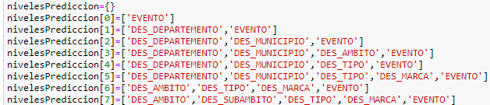
MODELO PREDICTIVO
Se desarrolla un script en Python que permite realizar diferentes agrupaciones de los datos a través de sus características y aplica la técnica ETS (Error, Trend y Seasonal) para predecir una semana con unidad temporal diaria.
Se definieron 8 niveles de agrupaciones para forecast
Se pueden configurar nuevos niveles a solicitud
El producto final predice la cantidad de eventos diarias para todos los niveles solicitados

Slide 5
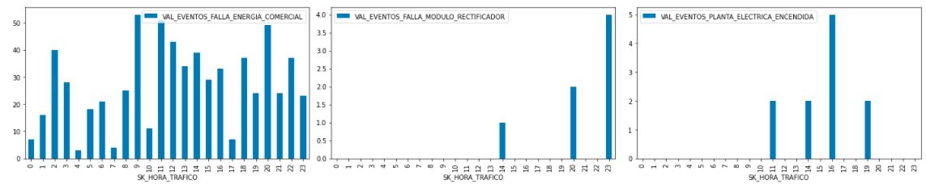
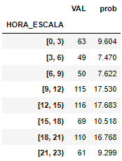
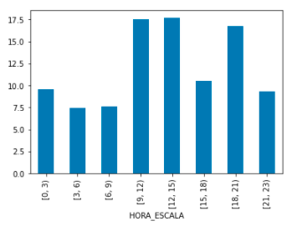
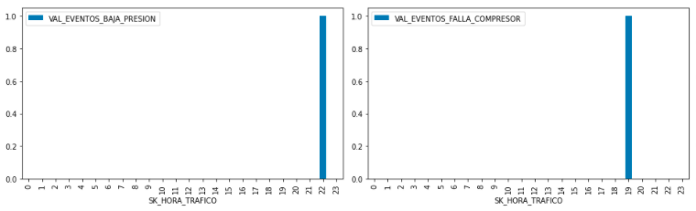
ANALISIS DE HORAS
Utilizando la información horaria en un mes, se revisó la distribución de casos por hora y tipo de evento.
Se observan tipos con menos de 10 ocurrencias y las horas en que han ocurrido.
Las fallas de Energía Comercial (con mayor cantidad de casos por hora) permite definir:
La franja horaria de 9 am a 3 pm tiene la mayor probabilidad de ocurrencia (35%).
La franja de 6 pm a 9 pm ocupa el top 2 en probabilidad (17%)
Con más información se puede definir probabilidad a mayor granularidad.
Distribución Fallas Energía Comercial
Distribución de frecuencias de ocurrencias por evento y hora
Probabilidades por franja

Slide 6


